Slide 1

Presentazione MondoDB
di Zandrelli Luca
link al repository:
https://github.com/zandrones90/exchange.git

Slide 2

Presentazione MondoDB
INDICE
-> SEZIONE I : Il sito
-> SEZIONE II: spiegazione di ‘subprofiles’
->SEZIONE III: come si imposta un ordine
->SEZIONE IV: come avvengono le transazioni
->SEZIONE V: le directory di Mongo
-> SEZIONE VI: il progetto

Slide 3
Presentazione MondoDB:
Il ‘sito’
Il sito è dotato di una iterfaccia grafica, fatta con i files Htlm, situati nelle apposite directories chiamate “templates”.
La mappa del sito può essere così schematizzata:
-> Go to market : vai alla pagine degli ordini attivi
->post your order: vai alla pagina del form per postare un ordine
->Go to your serction: vai alla sezione dedicata all’utente
->Give a permission: l’utente concede un autorizzazione
->Go to posted order: vai alla pagina per vedere solo i post attivi dell’utente
->Go to other posted order: vai alla pagina dei post degli utenti che hanno ricevuto nnnnl’autorizzazione e hanno scritto un post per conto dell’utente
->Check your Balance: contiene le informazioni riguardanti le transazioni registrate
->Your statistic: contiene i btc posseduti/acquistati/venduti e gli euro spesi e guadagnati
-> Home torna alla Home
Il bootstrap è molto minimale, ma coerente in tutte le pagine del sito. Per buona norma il codice è tutto commentato

Slide 4
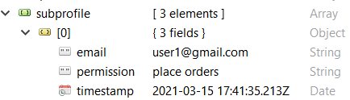
Presentazione MondoDB:
spiegazione di ‘subprofiles’
La nella classe Profile, c’è un parametro ‘subprofiles’, che contiene l’email e i tipi di pemessi che l’utente concedi ad altri account.
Il parametro ‘subprofiles’ è una lista, e ogni elemento della lista è formata da 3 sotto-elementi come nell’immagine sotto.
Nella sottocartella subprofile l’utente inserisce l’email di un altro utente già registrato e gli garantisce uno e un solo permesso tra tre disponibili: place orders, post messages e all.
Con questi permessi, l’utente corrispondete all’email inserita nel campo email, potrà scrivere
un ordine di vendita o di acquisto con destinatario finale non se stesso, ma l’utente che gli ha garantito un determinato permesso.
I tipi di permesso posso essere:
Buy: consente di solo di comprare;
Sell: consente solo di vendere
all: garantisce la massima libertà

Slide 5
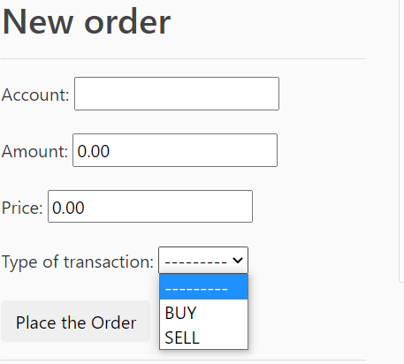
Presentazione MondoDB:
come si imposta un ordine
Questo è il form per registrare un ordine ed è formato da 4 campi:
Account: qui ci va l’email dell’utente destinatario dell’ordine. Se si vuole postare un ordine con destinatari se stessi, allora si scrive la propria email. Nel caso l’utente abbia ricevuto un permesso da un’altro utente, allora si potrà scrivere l’email dell’altro utente, e in questo caso il destinatario sarà appunto quest’ultimo.
Amount: qui va inserita la quantità da scambiare
Price : è il prezzo al quale si vuole vendere la quantità scritta in Amount
Type of transaction: è il tipo di transazione che si vuole eseguire: Buy o Sell

Slide 6
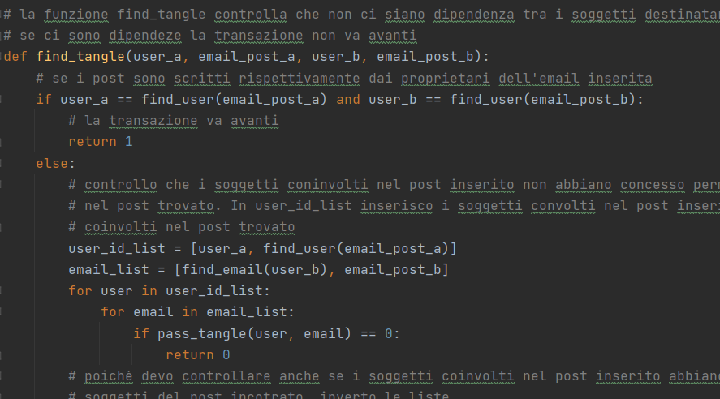
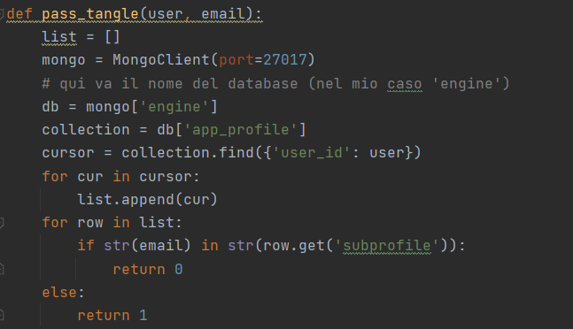
Presentazione MondoDB:
Come avvengono le transazioni
La transazione avviene se ‘al momento della pubblicazione, il prezzo di acquisto dell’ordine è pari o superiore al prezzo di vendita di un qualsiasi altro utente’ e non ci sono relazione tra i destinatari della transazione.
Poichè gli utenti possono garantire dei permessi ad altri utenti, per evitare che avvengono degli scambi di btc ‘sospetti’ ho inserito la funzione find_tangle.
Find_tangle, riceve 4 parametri :
user_a: contiene l’user_id dell’utente che ha scritto il post;
email_post_a: contiene l’email inserita nella sezione Permission post del form New Order;
user_b: contiene l’user_id dell’utente che ha scritto l’altro post incontrato;
email_post_b: contiene l’email inserita nell’altro post nella sezione Permission post del form New Order;

Slide 7
Presentazione MondoDB:
Come avvengono le transazioni
Se coloro che hanno scritto il post sono anche i destinatari della transazione, allora la funzione restituisce 1 ovvero ‘non ci sono relazioni’.
Altrimenti la funzione crea due liste:
-nella prima l’user e l’email inserita nella sezione account del post inserito;
-nella seconda l’user e l’email inserita nella sezione account del post incontrato.
Queste due liste vengono passate alla funzione pass_tangle che riceve 2 parametri:
user: contiene il numero dell’utente al quale si controlla la sezione subprofile
email: contiene l’email che viene controllata
Se la funzione pass_tangle non trova dipendenze, le liste si invertono .
Nel caso non ci siano dipendenze la funzione find_tangle restituisce 1 altrimenti 0

Slide 8
Presentazione MondoDB:
Come avvengono le transazioni
L’ utilità di find_tangle sta nel fatto che, per come ho progettato il sistema di scambio, si può creare una situazione nella quale gli utenti possono scambiarsi btc anche in modo non oneroso.
Esempio:
- user1 concede un’autorizzazione di tipo ‘all’ a user2. User 2 scrive un ordine di vendita di 10BTC al prezzo di 1000 euro, e nella sezione Account del form di New post, inserisce l’email di user1 (es user1@gmail.com) e non la sua (es. user2@gmail.com). User1 scrive un ordine di acquisto di 10BTC al prezzo di 1000 euro e nella sezione Account del form di New post inserisce la sua mail (user1@gmail.com). Se la transazione fosse eseguita user1 non sborserebbe nessuna somma (perchè i destinatari della transazione, sono la stessa persona, ovvero user1).
La funzione find_tangle previene questa ipotesi.

Slide 9
Presentazione MondoDB:
le directory di Mongo
La Directory principale del progetto si chiama ‘exchange’, le altre sono:
app = contiene le classi Profile, Order, Permission e Userpage. All’interno di questa cartella ci sono i templates, e le relative views, per gestire la parte del ‘sito’ relativa all’utente;
authentication = contiene la classe BtcWallet. All’interno troviamo i templates, e le relative views, per gestire il login, logout, registrazione e assegnazione dei btc degli utenti;
transaction = contiene la classe Post. All’interno ci sono i templates, e le relative views, per gestire la pubblicazione degli ordini e la registrazione delle possibili transazioni.

Slide 10
Presentazione MondoDB:
le directory di Mongo
Nello scrivere il codice, dove è stato possibile, ho interagito direttamente con il server mongodb chiamato ‘engine, usando le seguenti stringhe di codice:
#richiamo il database
mongo = MongoClient(port=27017) # qui va il nome del database (nel mio caso 'engine') db = mongo['engine'] collection = db[‘nome_directori']
Procedo brevemente a descrivere le directories principali generate in Mongodb dalle classi menzionate nella precedente slide

Slide 11
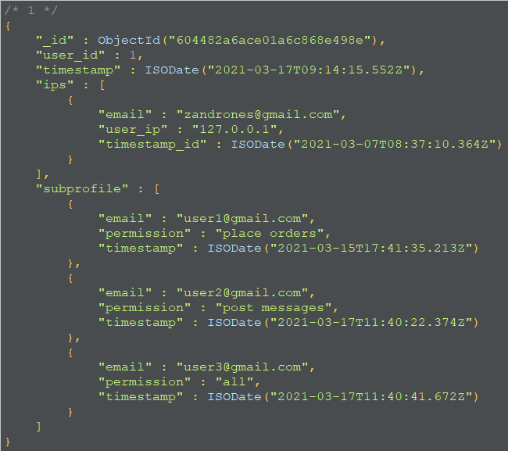
Presentazione MondoDB: le directory dentro Mongo
‘app_profile’
La classe profile genera la directory a fianco, contente 2 sotto directory:
ips: è una lista contenente per ogni elemento l’email dell’user(che non cambia mai), l’user_ip e il timestamp_id. Se l’user si connette da un’altro ip, si genera un nuovo elemento della lista con l’user_ip e il timestamp_id aggiornati. In caso contrario si aggiorna solo il timestamp_id.
subprofile: è una lista e contiene i permessi che l’utente garantisce ad altri profili. Ogni volta che sia concede un permesso, la sezione subprofile si popola con un nuovo elemento, se si revoca un permesso la sezione perde un elemento

Slide 12
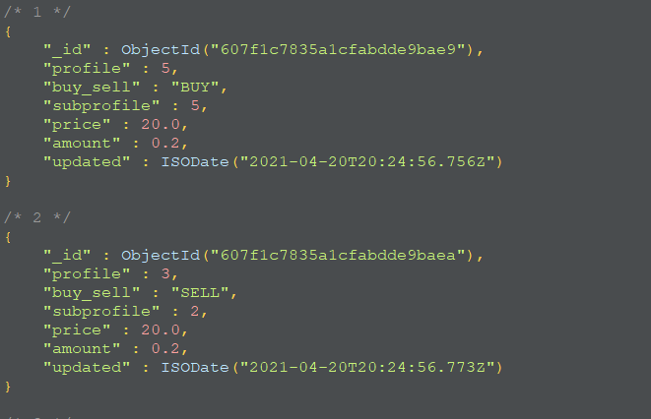
Presentazione MondoDB: le directory dentro Mongo
‘app_order’
La classe Order genera la directory a fianco composta da 6 campi ( 7 se consideriamo il campo _id):
profile: contiene il numero di riferimento dell’user;
buy_sell: contiene il tipo di transazione eseguita;
subprofile: contiene il numero dell‘utente corrispondente all’ email inserita nel campo ‘account’ della directory transaction_post
price: costo della quantità di btc acquistata
amount: contiene la quantità di btc acquistata
updated: tiene conto dei riferimenti temporali della transazione
Ogni volta che avviene una transazione, nella sezione app_order si generano 2 documenti come questi a fianco

Slide 13
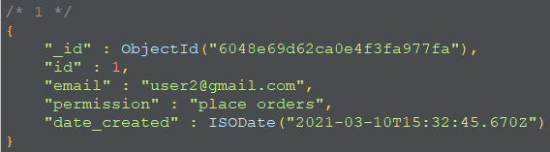
Presentazione MondoDB: le directory dentro Mongo
‘app_permission’
Questa directory contiene i permessi concessi dall’utente ad altri utenti. Esistono tre tipi di permessi:
’place orders’ ovvero il permesso di postare un l’ordine;
‘post messages’ ovvero il permesso di scrive solo nella parte ‘content’ del post e non nelle altre sezioni;
‘all’ che garantisce la massima libertà.
La sezione email della directory contiene la mail a cui è stato dato il permesso, permission contiene il tipo di permesso, e date_created la data in cui è stato concesso. Questi tre parametri, vanno poi a popolare la sottocartella ‘subprofile’ della directory ‘app_profile’. Il programma poi interagirà solo con quest’ultima directory, e non con ‘app_permission’.
Infine _id contiene la progressione numerica dei permessi registrati.

Slide 14
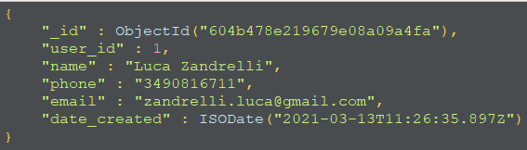
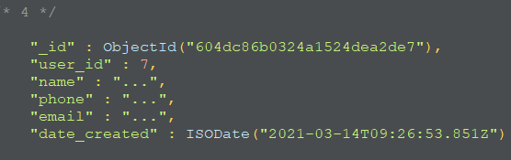
Presentazione MondoDB:
le directory dentro Mongo
‘app_userpage’
Questa directory contiene le informazioni che l’utente può aggiungere in maniera facoltativa.
L’unica cosa che non può essere modificata è l’user_id che rimane sempre quello e corrisponde al numero che gli viene assegnato al momento della registrazione.
Quando l’utente accede per la prima volta alla sezione dedicata a lui, il programma genera automaticamente una directory come quella in basso. Se poi le informazioni vengono aggiornate, si sovrascrivono ( la sezione _id non viene mai cancellata)

Slide 15
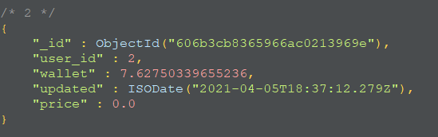
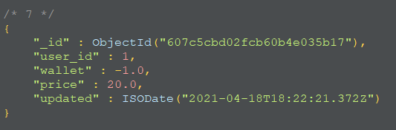
Presentazione MondoDB: le directory dentro Mongo
‘authentication_btcwallet’
Btcwallet contiene tutte le transazioni aggiornate fatte dagli utenti. È molto simile ad app_order.
La directory comprende:
user_id: ovvero il numero assegnato all’utente in fase di registrazione;
crypto: btc di default;
wallet: che contiene il numero di btc assegnati/acquistati/venduti;
price: quanto è stato trasferito (se negativo) o ricevuto (se positivo)
updated: la data della transazione;
Non appena l’utente effettua il primo login gli viene accreditato una quantità variabile di btc (da 0 a 10) come nell’esempio in alto. Non appena avviene una transazione si genera un nuovo documento (esempio in basso)

Slide 16
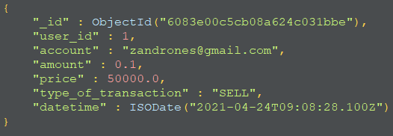
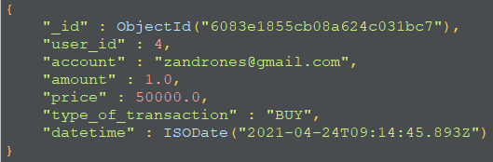
Presentazione MondoDB: le directory dentro Mongo
‘transaction_post’
La directory contiene le sezioni:
user_id: corrisponde al numero assegnato all’utente in fase di registrazione;
account: contiene la mail corrispondente al destinatario del post
amount: corrisponde alla quantità di btc che si vuole scambiare;
price: il prezzo di acquisto/vendita corrispondente alla quantità di btc
type_of_transaction: se si vuole comprare sarà BUY, altrimenti SELL
datetime: contiene le informazioni temporali
Ipotiziamo che user_id 1 abbia l’email zandrones@gmail.com e user_id 4 l’email user4@gmail.com. Nell’esempio in alto il destinatario della vendita di 0.1 btc, è zandrones@gmail.com, ovvero user_id 1, ovvero chi ha scritto il post. Nell’esempio in basso il destinatario dell’acquisto di 1 btc è sempre zandrones@gmail.com, ovvero user_id 1, anche se chi ha scritto il post è user_id 4. Ovviamente user_id 4 aveva ricevuto l’autorizzazione da user_id 1

Slide 17
Presentazione MondoDB
Il progetto
Commenti alle richieste dell’esercizio
La piattaforma deve prevedere un endpoint per gestire la registrazione e l’accesso degli utenti.
Assegna automaticamente a ciascun utente registrato una cifra variabile tra gli 1 e i 10 bitcoin.
Ciascun utente può pubblicare uno o più ordini di vendita o di acquisto di una certa quantità di bitcoin ad un certo prezzo.
Al momento della pubblicazione, se il prezzo di acquisto dell’ordine è pari o superiore al prezzo di vendita di un qualsiasi altro utente, registra la transazione e contrassegna entrambi gli ordini come eseguiti.
Prevedi un endpoint per ottenere tutti gli ordini di acquisto e vendita attivi.
Prevedi anche un endpoint per calcolare il profitto o la perdita totale derivante dalle operazioni di ciascun utente.

Slide 18
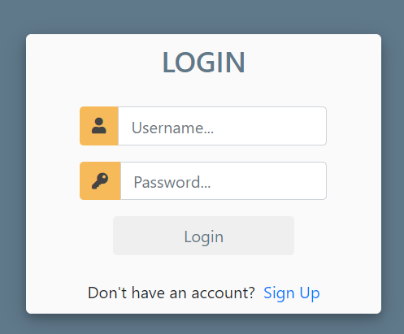
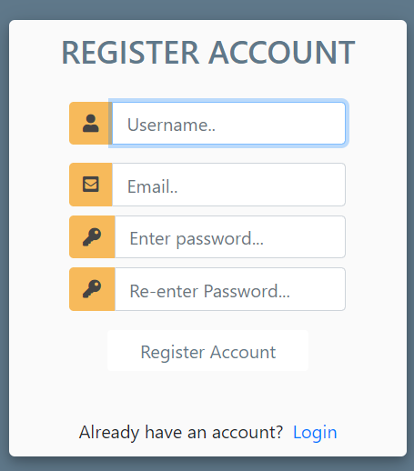
1. La piattaforma deve prevedere un endpoint per gestire la registrazione e ddl’accesso degli utenti.
Nella cartella ‘authenication’ ho creato le interfacce per registrarsi e fare il login.
Le funzioni usate nel file “views.py” sono:
registerPage: serve per registrarsi, e inoltre invoca la funzione drop_btc
loginPage: serve per effettuare il login, e inoltre invoca la funzione mondodb
logoutUser: serve per effettuare il logout
mondodb: controlla se l’utente è nuovo o meno, ed eventualmente lo registra. Inoltre la funzione invoca cambia_ip e insert_first
get_client_ip: restituisce l’ip dell’utente
find_user: controlla se nella lista è presenta la variabile id passata
insert_first: se l’utente è nuovo viene creata la sua directory in mongodb
change_ip: se l’utente accede con un nuovo ip, la lista ip viene aggiornata
drop_btc: se l’utente è nuovo, riceve una quantità variabile di btc da 0 a 10

Slide 19
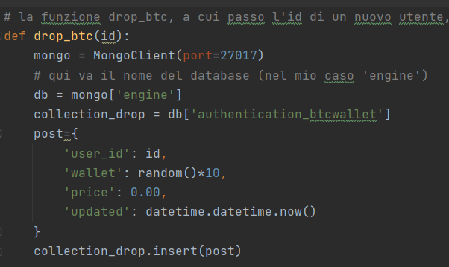
2. Assegna automaticamente a ciascun utente registrato una cifra variabile 22tra gli 1 e i 10 bitcoin.
La funzione drop_btc riceve il numero corrispondente al nuovo utente e gli assegna una quantità di btc che varia da 0 a 10. I btc assegnati verranno registrati nella directory di mongo chiamata authentication_wallet.
La funzione si trova nella views della cartella authentication.

Slide 20
3. Ciascun utente può pubblicare uno o più ordini di vendita o di acquisto di una certa quantità di bitcoin ad un certo prezzo.
Nella cartella ‘transaction’ nel file views.py sono contenute le funzioni necessarie per pubblicare gli ordini. Tali funzioni sono:
post_new: prende le informazioni scritte da tastiera, invoca le funzioni permission_request e transaction per controllare se l’ordine può essere pubblicato o meno;
transaction: riceve le informazioni da post_new, e se l’ordine è inserito correttamente, cerca nel database un ordine con il prezzo uguale o inferiore, se non lo trova pubblica il post. Invoca le funzioni: check_transaction, check_funds e order;
update_post: riceve i parametri da trava_double e aggiorna il post
find_tangle: riceve i parametri da transaction e controlla che tra i destinatari della transazione (coloro che sono scritti nella sezione permission_user) non ci siano delle relazioni. Se non ci sono relazioni, pubblica il post. Invoca la funzione find_email
pass_tange: riceve i parametri da find_tangle e controlla che nella sezione subprofile delle variabili user, esiste la variabile email.
find_email: riceve le informazioni da find_tangle e recupera la mail associata al numero dell’utente

Slide 21
3. Ciascun utente può pubblicare uno o più ordini di vendita o di acquisto di una certa quantità di bitcoin ad un certo prezzo.
check_transaction: controlla che le informazioni ricevute da post_new, siano state inserite correttamente anche considerando i permessi concessi.
check_funds: riceve i parametri da transaction e controlla che l’utente abbia veramente i btc che vuole vendere. Il controllo avviene sottraendo dal totale dei btc posseduti, sia quelli che sono stati inseriti negli ordini non ancora eseguiti, sia quelli che si vuole inerire. Invoca le funzioni find_user
find_user: riceve le informazioni da check_fund e recupera il numero dell’utente associato all’email che gli viene passata
permission_request: riceve i parametri da post_new e invoca la funzione mongodb_search
mongodb_search: riceve le informazioni da permission_request e controlla che tipo di autorizzazione garantisce l’email che gli viene passata

Slide 22
4. Al momento della pubblicazione, se il prezzo di acquisto dell’ordine è pari aao superiore al prezzo di vendita di un qualsiasi altro utente, registra la aatransazione e contrassegna entrambi gli ordini come eseguiti.
Nella cartella ‘transaction’ nel file views.py sono contenute le funzioni necessarie per pubblicare gli ordini. Tali funzioni sono le stesse del punto 3 con l’aggiunta di
order:se la funzione transaction ha trovato un ordine con type_of_transaction opposto a quello ricevuto e ad un prezzo superiore a quello di vendita, allora la funzione order registra la transazione in app_order generando due documenti contenenti le informazioni degli utenti . Inoltre invoca la funzione update_wallet
update_wallet: riceve le informazioni da order e genera 2 documenti contenenti le informazioni della transazione simili a quelli generati da order. Questa funzione serve per aggiornare i saldi degli utenti
Una volta che l’ordine viene eseguito, si cancella automaticamente

Slide 23
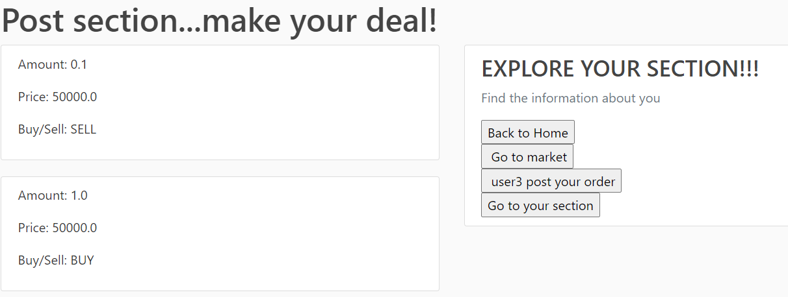
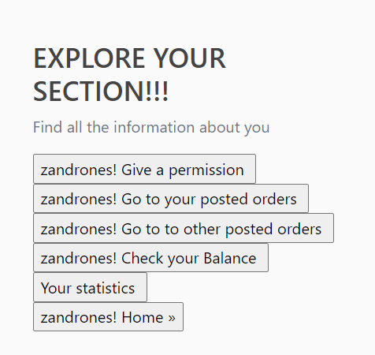
5. Prevedi un endpoint per ottenere tutti gli ordini di acquisto e vendita <<attivi.
Nel ‘sito’ dalla home, cliccando in ‘Go to market’, si accede a tutti gli ordini ancora attivi. Nella directory transaction, nel file views.py , la funzioni invocata è
post_list e mostra gli ordini in ordine cronologico (dal più vecchio al più recente)
Un altro modo per vedere i post è quello di andare in ‘Go to your section’ e poi in:
‘Go to your posted orders’: verranno mostrati i post scritti dall’utente
‘Go to other posted orders’: verranno mostrati i post degli utenti che, ricevendo il permesso, hanno piazzato un ordine con destinatario l’utente stesso e non loro
Le funzioni per accedere alla sezione dedicata all’utente sono della cartella app, e sono:
find_post_user: per restituire i post dell’utente;
find_post_other: per restituire i post degli utenti che hanno ricevuto l’autorizzazione e hanno postato un ordine con beneficiario l’utente;
account_list: restituisce in htlm i risultati di find_post_user;
account_other: restituisce in html i risultati di account_other;

Slide 24
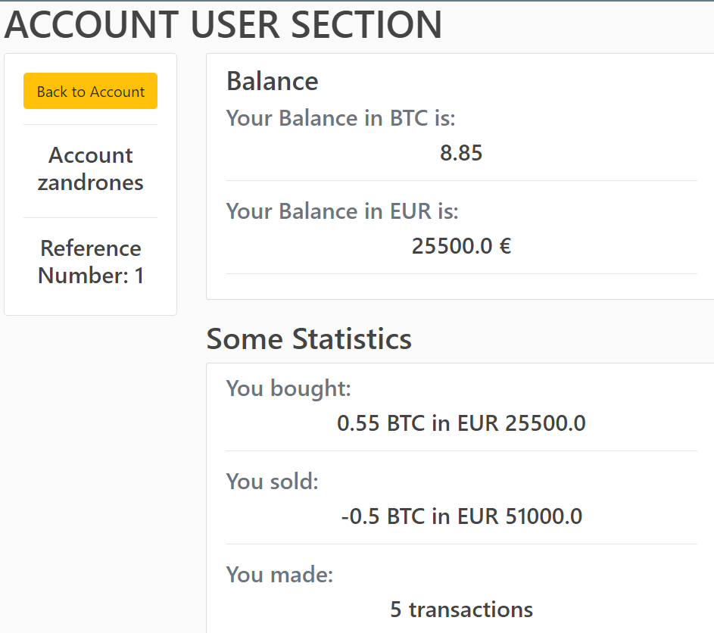

6. Prevedi anche un endpoint per calcolare il profitto o la perdita totale kkderivante dalle operazioni di ciascun utente.
Nella sezione ‘account user section’ raggiungibile dalla home premendo il tasto ‘Go to your section’, nel menù a destra, ci sarà un pulsante chiamato ‘your statistics’ che ti farà accedere a una pagina come questa riportata nella figura a sinistra.
Le funzioni invocate nel file views.py della cartella app sono:
statistics: raccoglie tutte le informazioni necessarie per generare la pagina e le restituisce a un file html. Inoltre invoca la funzione wallet;
wallet: riceve il numero corrispondente all’utente passato da statistics e raccoglie tutti le informazioni da authentication_btcwallet
La pagina contiene:
il saldo in BTC, ottenuto dal saldo iniziale sommando le transazioni;
il saldo in euro, sottraendo dalle vendite gli acquisti;
il totale dei btc acquistati e quanto è stato speso per essi;
il totale dei btc venduti e quanto è stato incassato da essi.
La voce finale rappresenta quanto in media vale un btc per l’utente

Slide 25
Presentazione MondoDB:
Note finali
- Il superuser non riceve i btc automaticamente, ma vanno assegnati manualmente

